Slide 1

ОБЩЕСТВЕННЫЕ ОБСУЖДЕНИЯ ПРОЕКТА БЛАГОУСТРОЙСТВА по адресу: ул. Дыбенко д. 21-25

Slide 2
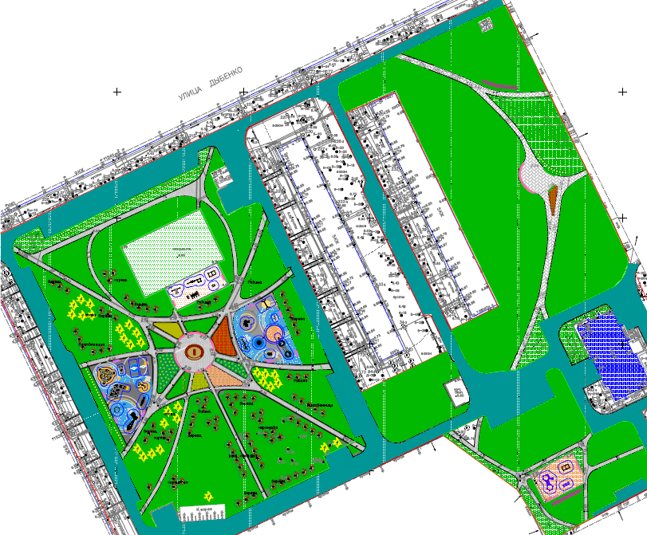

Slide 3
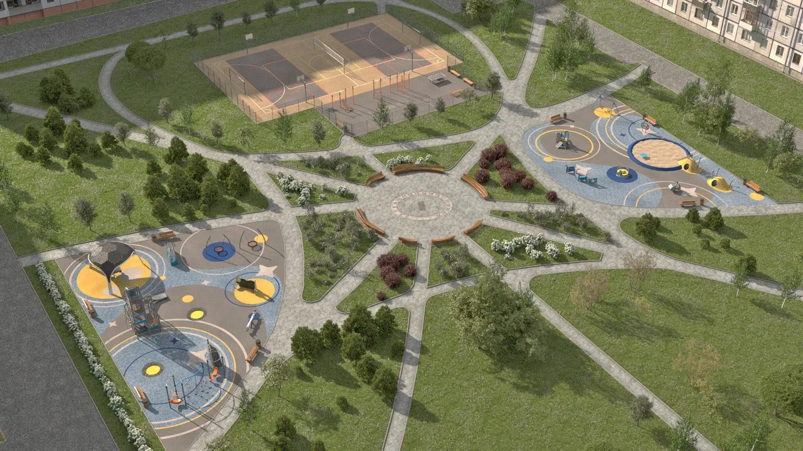

Slide 4
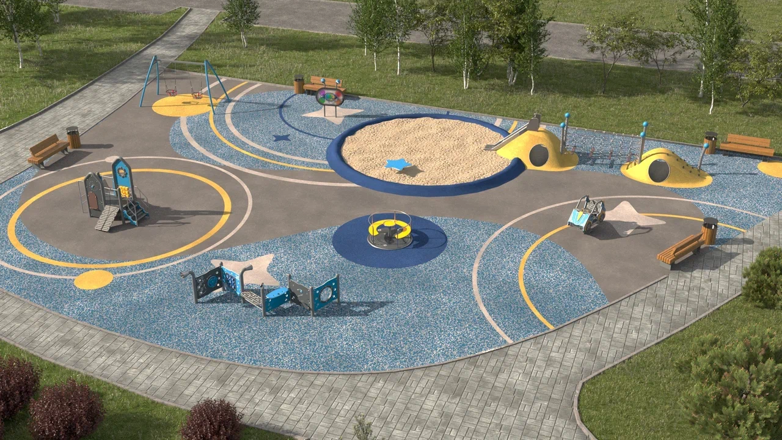

Slide 5
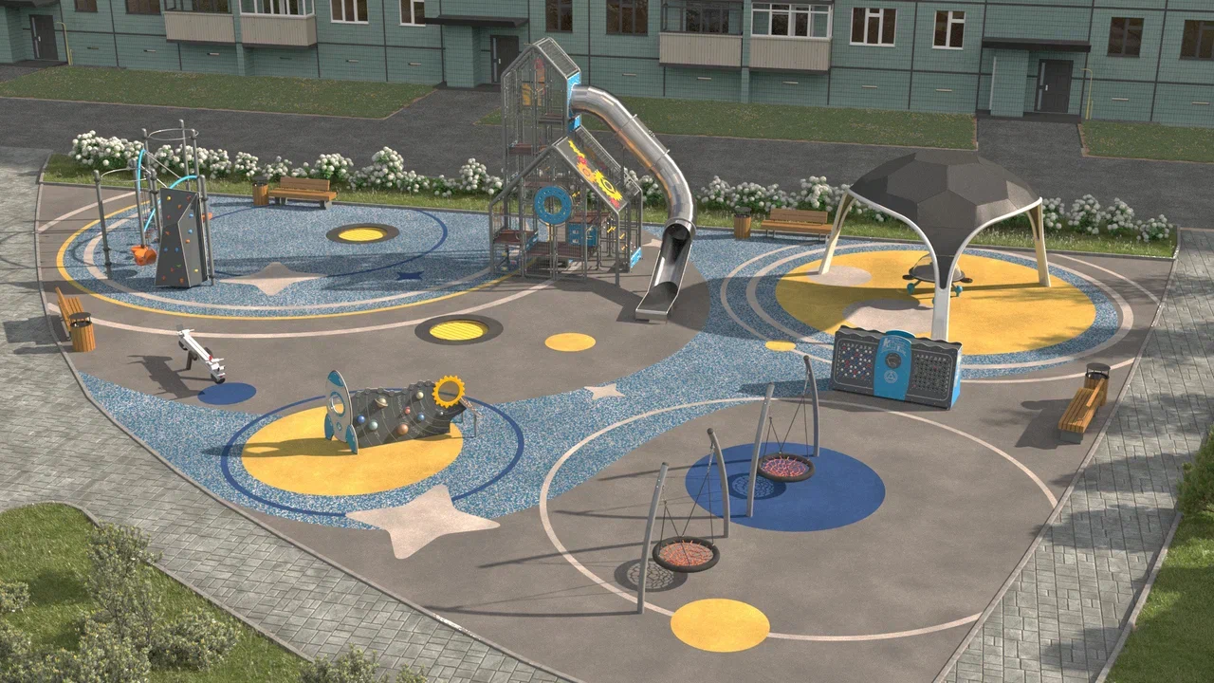

Slide 6
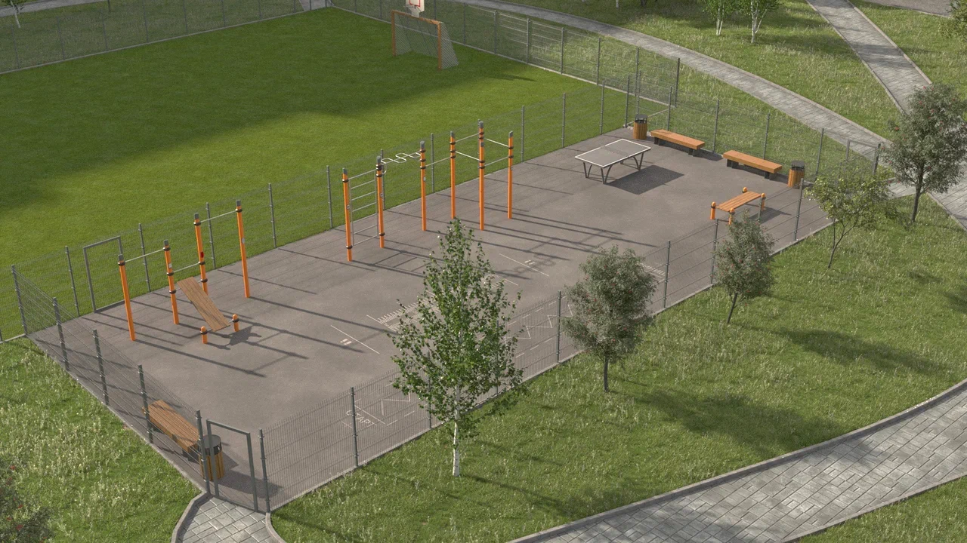

Slide 7
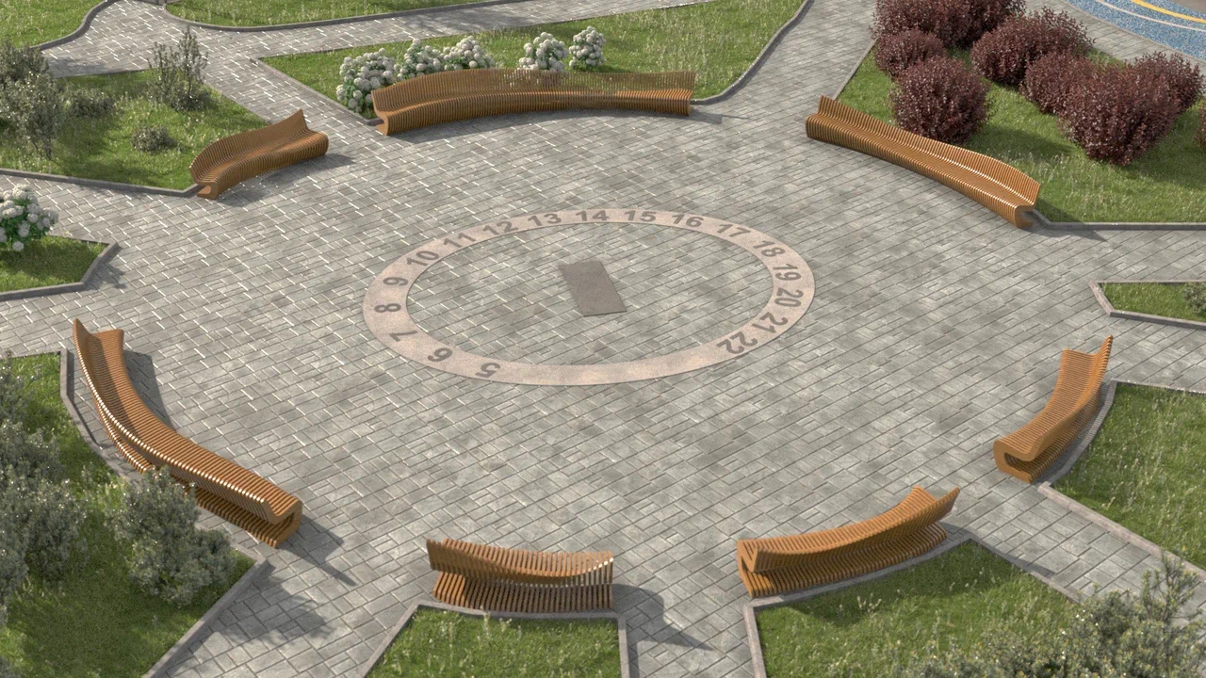

Slide 8
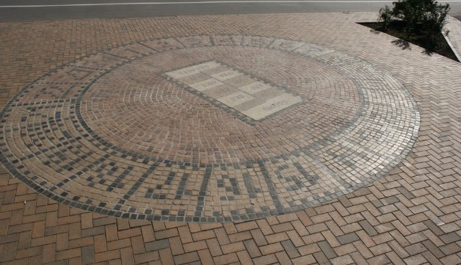

Slide 9
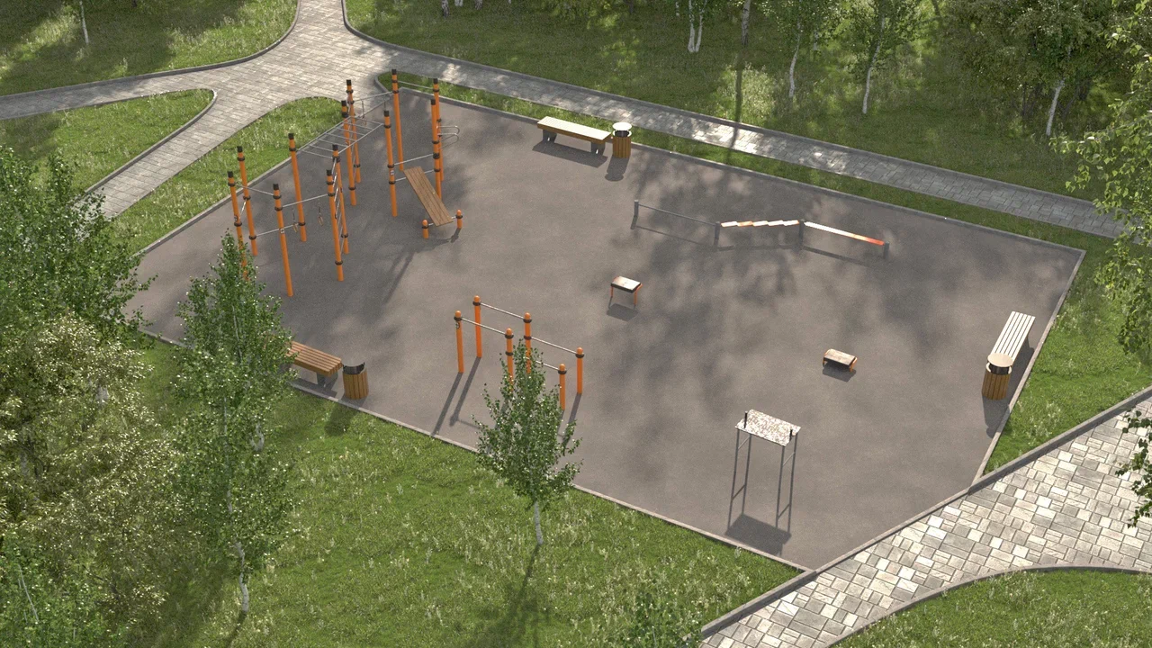

Slide 10
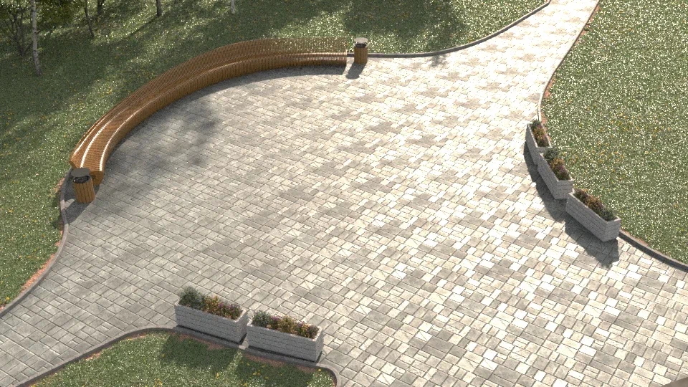

Slide 11
Спасибо за внимание!

